Slide 1

NÓI VÀ NGHE: GIẢI THÍCH QUY TẮC HOẶC LUẬT LỆ
TRONG MỘT TRÒ CHƠI HAY HOẠT ĐỘNG

Slide 2
NÓI VÀ NGHE: GIẢI THÍCH QUY TẮC HOẶC LUẬT LỆ
TRONG MỘT TRÒ CHƠI HAY HOẠT ĐỘNG
Notes:
THU NGUYỄN 0368218377

Slide 3
I.TRƯỚC KHI NÓI

Slide 4
1. Chuẩn bị nội dung nói
– Đánh dấu đoạn giải thích quy tắc hoặc luật lệ của trò chơi hay hoạt động trong bài viết
– Tóm lược những ý chính của đoạn văn đó
– Chuẩn bị tranh ảnh, hình vẽ dạng sơ đồ, dụng cụ liên quan đến trò chơi hay hoạt động
2. Tập luyện
- Nói một mình trước gương, nói cho người thân nghe
- Tập nói trước nhóm/tổ.

Slide 5
II. TRÌNH BÀY BÀI NÓI

Slide 6
a. Mở đầu - Hãy thu hút người nghe bằng thái độ hào hứng của em với trò chơi hay hoạt động – Em hãy đặt câu hỏi cho người nghe b. Triển khai – Trình bày theo đề cương đã chuẩn bị – Trong khi nói, em có thể dùng cử chỉ, điệu bộ c. Kết luận – Em khẳng định sự thú vị của trò chơi hay hoạt động – Em hẹn các bạn cùng tham gia chơi vào một dịp phù hợp-

Slide 7
III. TRAO ĐỔI SAU KHI NÓI

Slide 8
Với người nói:
+ Lắng nghe, phản hồi những ý kiến của người nghe với tinh thần cầu thị.
+ Giải thích thêm những chỗ người nghe còn thắc mắc.
+ Bảo vệ ý kiến của mình nếu nhận thấy ý kiến đó đúng.
+ Lưu ý cần đưa ra được lý lẽ, bằng chứng xác đáng khi bảo vệ ý kiến mình đưa ra.

Slide 9
Với người nghe:
Người nghe có thể trao đổi về bài nói theo một số ý sau:
+ Tập trung nhận xét, trao đổi về những ý chính của bài nói. + Nêu những ưu điểm nổi bật về nội dung và cách trình bày bài nói.
+ Nêu những điều em thấy chưa hợp lý trong nội dung và cách trình bày bài nói ( chú ý nêu bằng chứng).
+ Bổ sung những nội dung cần thiết mà em cho là bài nói của bạn còn thiếu.

Slide 10
STT | Nội dung cần kiểm tra | Đạt | Chưa đạt
1 | Người nói giới thiệu tên mình. .
2 | Phần mở đầu ấn tượng, tạo được sự thu hút.
3 | Phần kết thúc ngắn gọn, lịch sự và tạo được sự khích lệ với người nghe.
4 | Giới thiệu sơ lược về hoạt động/ trò chơi.
5 | Trình bày ngắn gọn, rõ ràng những nội dung cần chuẩn bị cho hoạt động/ trò chơi.
6 | Giải thích rõ ràng, dễ hiểu quy tắc/ luật lệ của hoạt động/ trò chơi( cách thức) thực hiện, những điều cần lưu ý (nếu có).
7 | Sử dụng từ ngữ phù hợp để làm rõ nội dung, thứ tự sắp xếp các nội dung của quy tắc/ luật lệ.
8 | Sử dụng cử chỉ, điệu bộ, ánh mắt và ngữ điệu phù hợp với nội dung.
9 | Kết hợp sử dụng các phương tiện trực quan để làm rõ nội dung trình bày.
10 | Tương tác với người nghe.
11 | Chào và cảm ơn người nghe

Slide 11









































LUYỆN TẬP

Slide 12
Đề bài: Trình bày bài nói thuyết mình về hoạt động trò chơi nhảy bao bố

Slide 13
* Bài nói mẫu tham khảo:
Kính chào thầy cô và các bạn. Tôi tên là............học sinh.........trường.........
Các bạn đã bao giờ chơi chơi nhảy bao bố chưa? Đây là một trò chơi dân gian vô cùng thú vị.
Sau đây mình xin giải thích cho các bạn về quy tắc của trò chơi nhảy bao bố
nhé.
Từ ngàn năm nay, nền văn học dân gian đã thấm nhuần trong đời sống của nhân dân ta, ngay đến những trò chơi dân gian cũng được phổ biến rộng rãi và quen thuộc, nhất là ở những vùng nông thôn. Một trong những trò chơi như vậy là trò chơi dân gian nhảy bao bố.

Slide 14
Nhảy bao bố là một trò chơi dân gian rất được ưu chuộng trong các hoạt động tập thể tại trường học hoặc trong các đợt tổ chức lễ hội, thi tập thể ở các địa phương tại Việt Nam nói riêng và trên thế giới nói chung. Trò chơi này giúp tăng cường sức khỏe, sự nhanh nhẹn của người tham gia, đồng thời cũng đầy ắp tiếng cười, sự sảng khoái.
Nhảy bao bố là trò chơi giúp rèn luyện thể lực, sức bật, sự khéo léo trong việc giữ thăng bằng. Tạo không khí vui vẻ, đoàn kết khi tham gia. Trò chơi nhảy bao bố không hạn chế số lượng người tham gia, nếu đông người tham gia có thể chia thành đội để thi đấu tại sân trường, bãi đất trống rộng rãi và bằng phẳng.

Slide 15
Trước khi chơi nhảy bao bố chúng ta cần chuẩn bị sẵn một bao bố (bao tải). Kẻ vạch xuất phát và đích đến. Sau khi chuẩn bị xông, tất cả người chơi đứng thành hàng ngang trước vạch xuất phát, cho cả hai chân vào trong bao tải kéo lên cao hai tay cầm hai bên miệng bao để ngang hông. Khi có hiệu lệnh xuất phát người chơi bắt đầu nhảy về phía trước, chỉ được phép nhảy không được phép đi hoặc chạy. Người nào đến đích đầu tiên thì là người thắng cuộc
Phải quy định và thống nhất kích cỡ bao bố ngay từ đầu. Người nào nhảy mà bị té ngã coi như là thua cuộc, tuy nhiên vẫn phải đứng lên hoàn thành phần thi. Kỹ năng nhảy bao bố vô cùng quan trọng, người nhảy phải khéo léo để không bị té ngã, di chuyển nhanh sẽ là người dành chiến thắng.

Slide 16
Hiện nay, có rất nhiều trò chơi dân gian đã bị thay thế bởi những trò chơi game hiện đại, cuốn hút. Thế nhưng, trò chơi nhảy bao bố chắc chắn vẫn luôn được yêu mến, giữ gìn bởi những thế hệ về sau.
Cảm ơn thầy cô và các bạn đã lắng nghe. Tôi rất vinh hạnh nếu được nghe chia sẻ của thầy cô và các bạn vấn đề khác mà mọi người quan tâm.

Slide 17

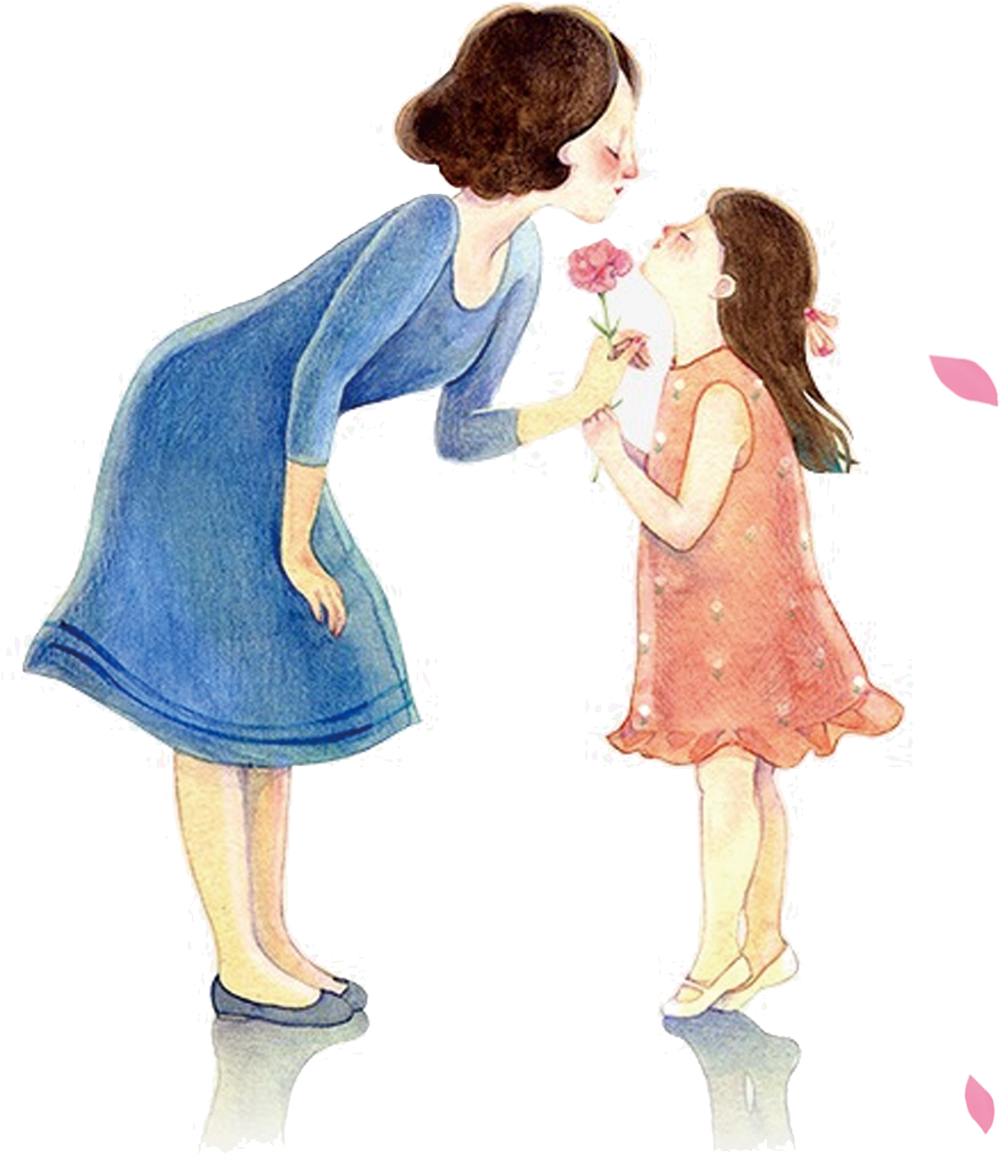

0368218377
Tạm biệt các em! Chúc các em học tốt!!!

